Slide 1
Вртић Лабуд
Народна игра и песма у Лабуду
Фебруар,2018.

Slide 2
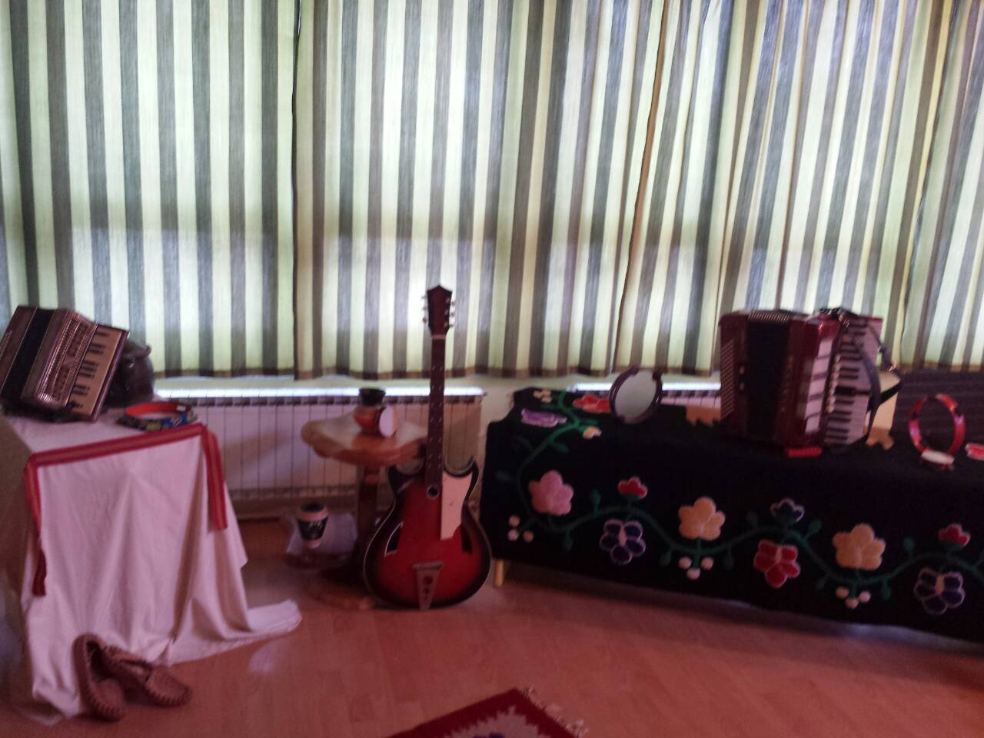
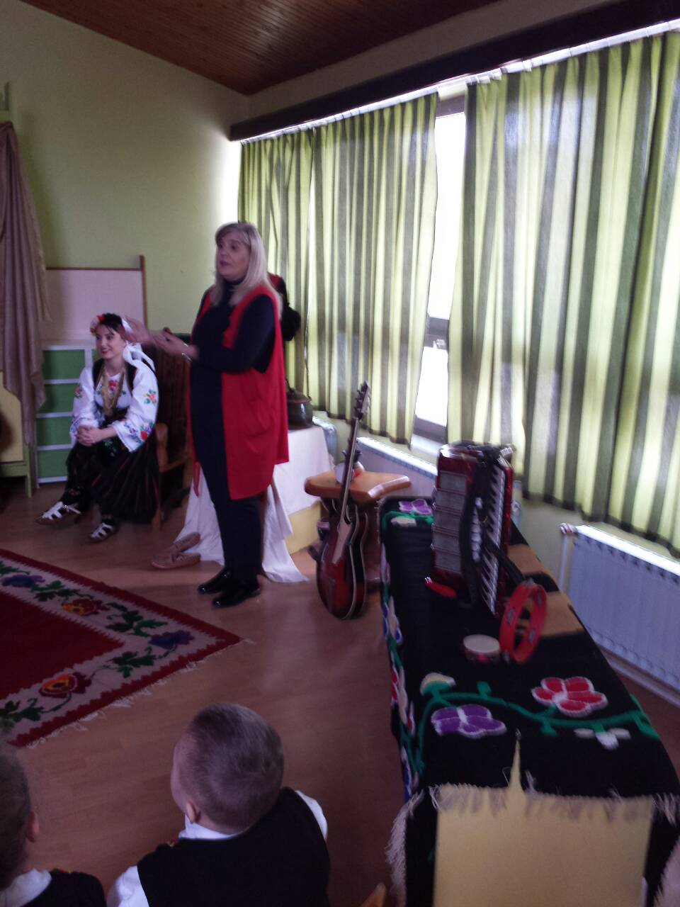
Традиција нашег краја

Slide 3
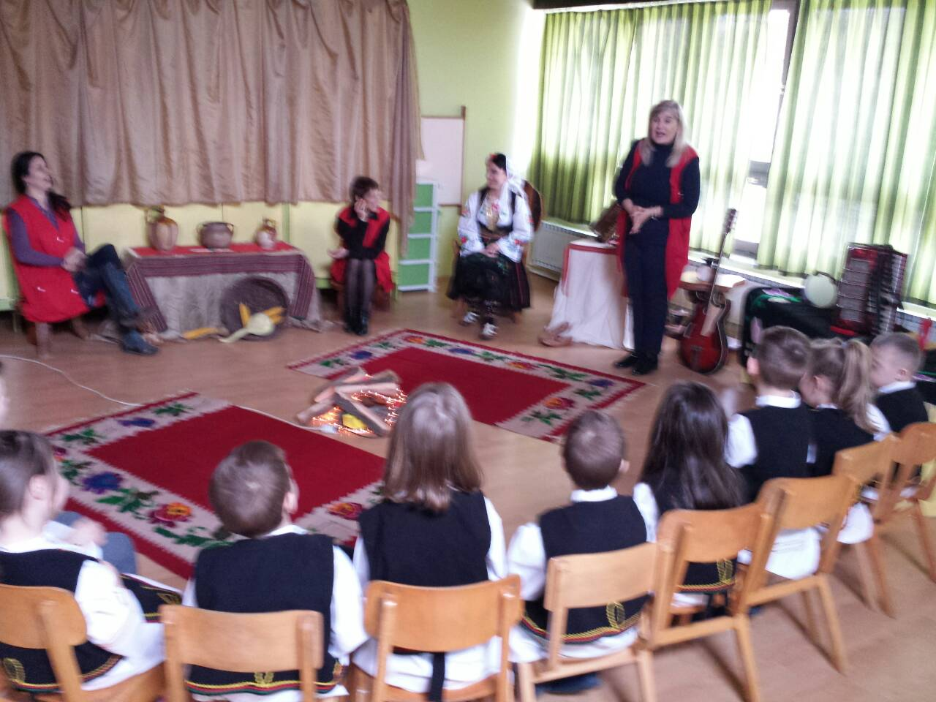
Старија васпитна група, васпитача Весне Митић и Маријане Павловић
video 00e5045b284ac7b6debde27a57756fa7 V

Slide 4
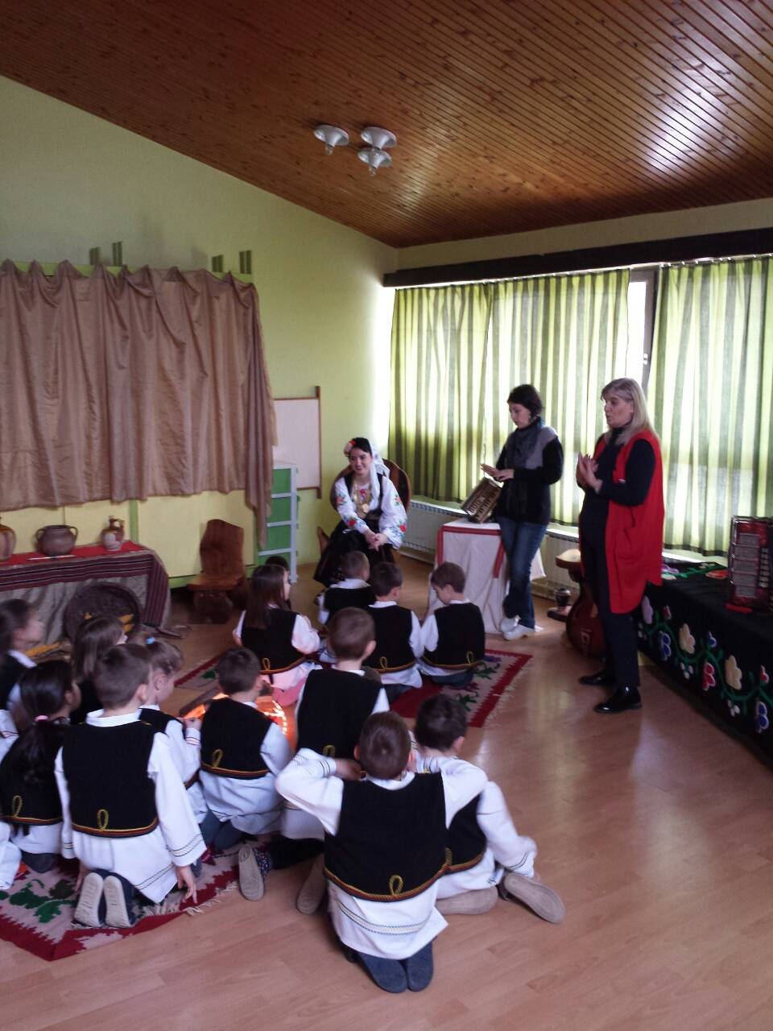
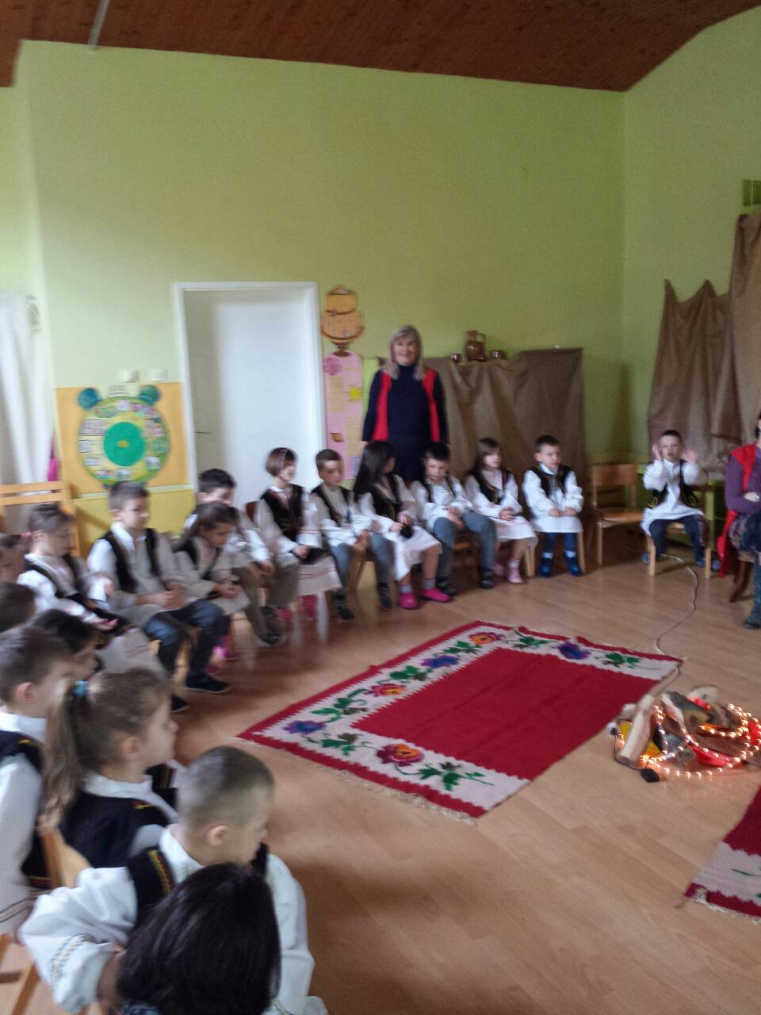
Народна ношња

Slide 5
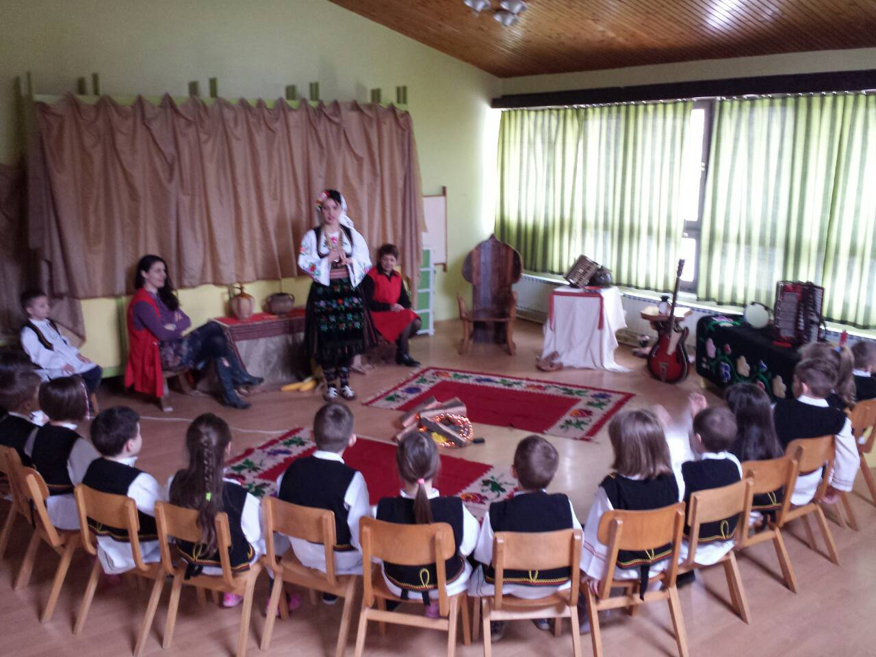
Васпитач у народној ношњи

Slide 6
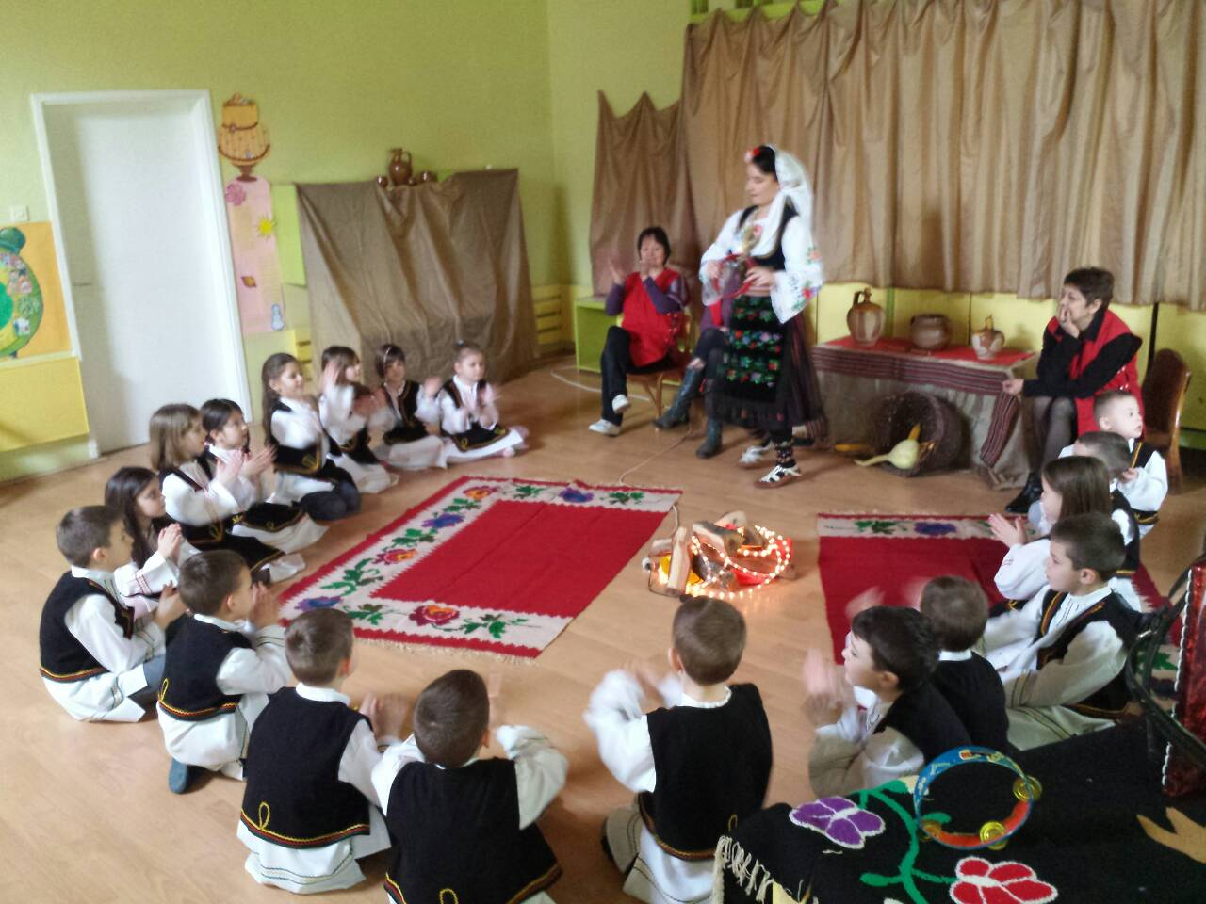

Slide 7
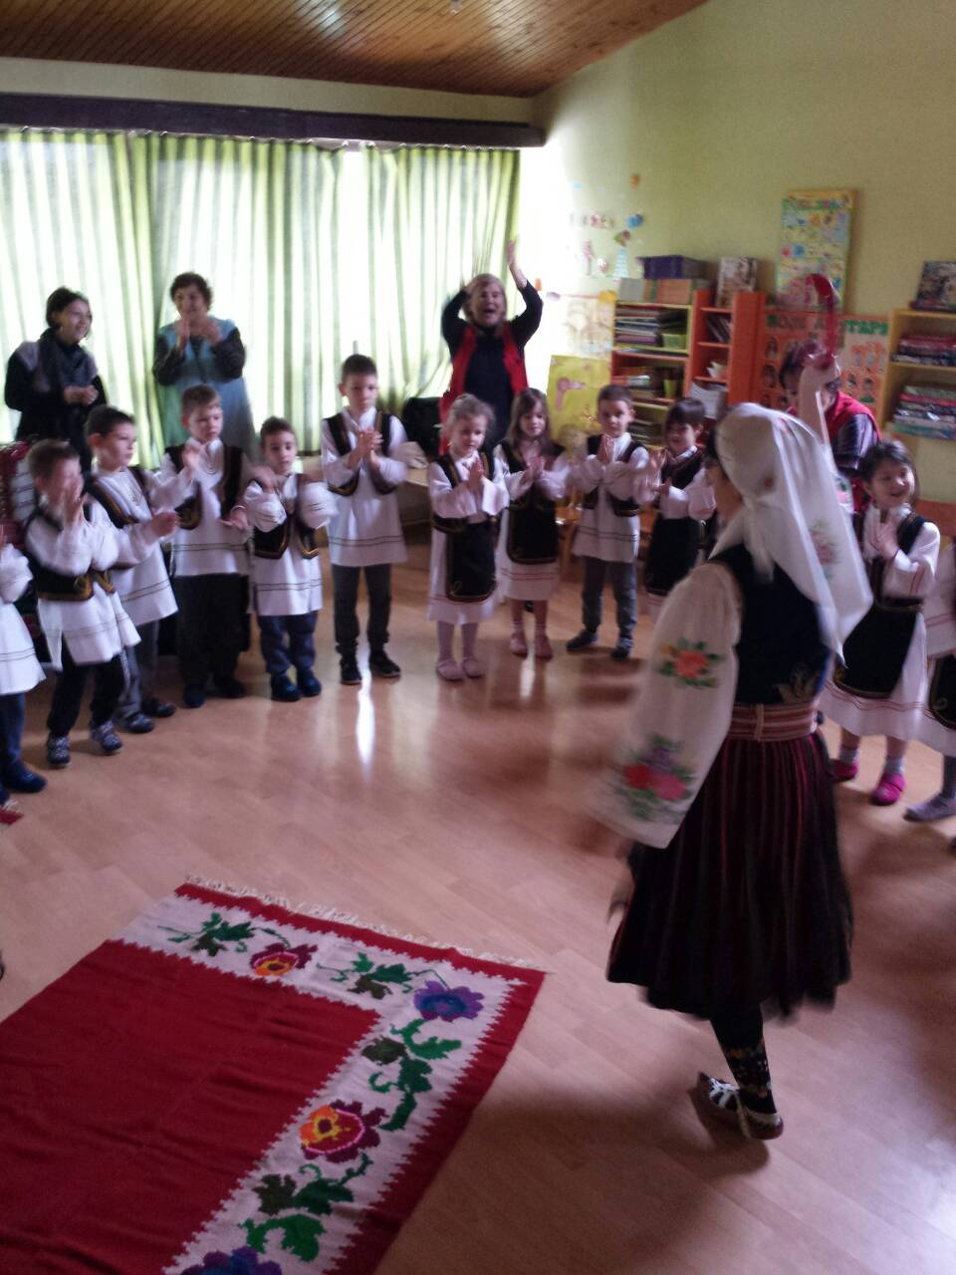
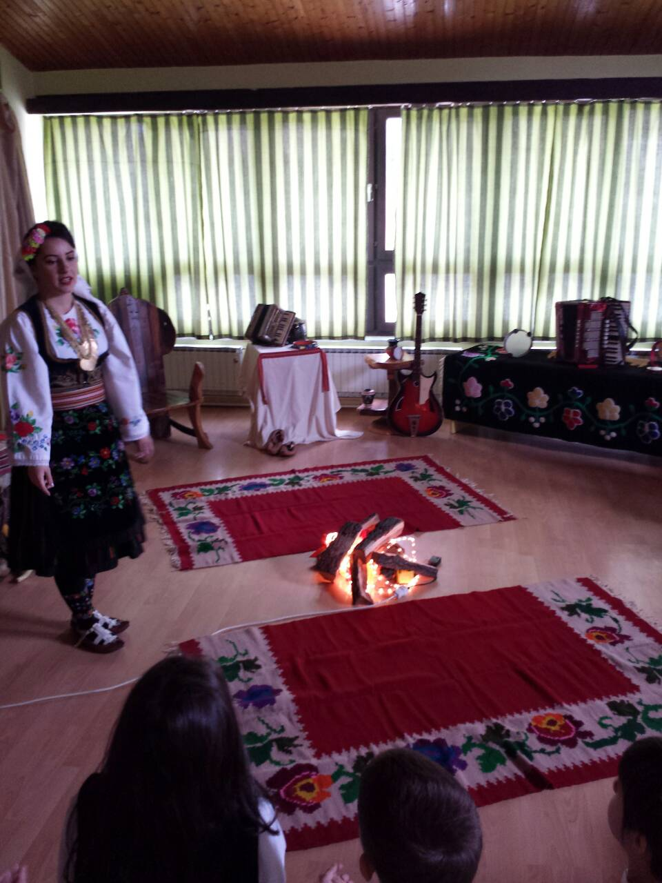
Васпитач игра у Културно уметничком друштву 14. октобар

Slide 8
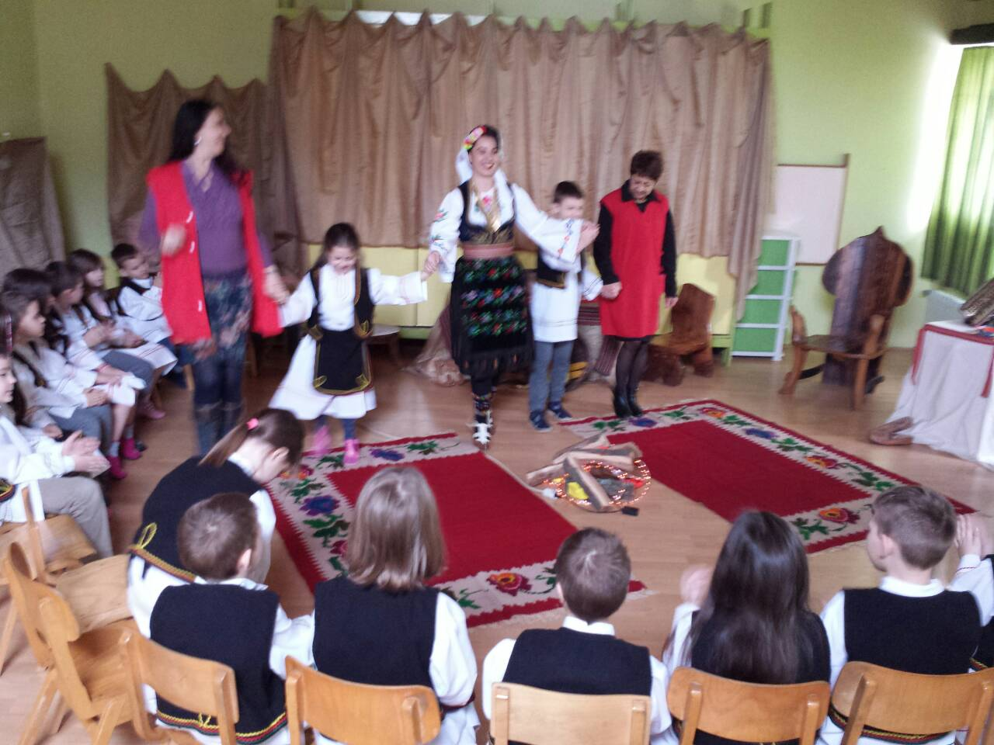
Играмо заједно

Slide 9
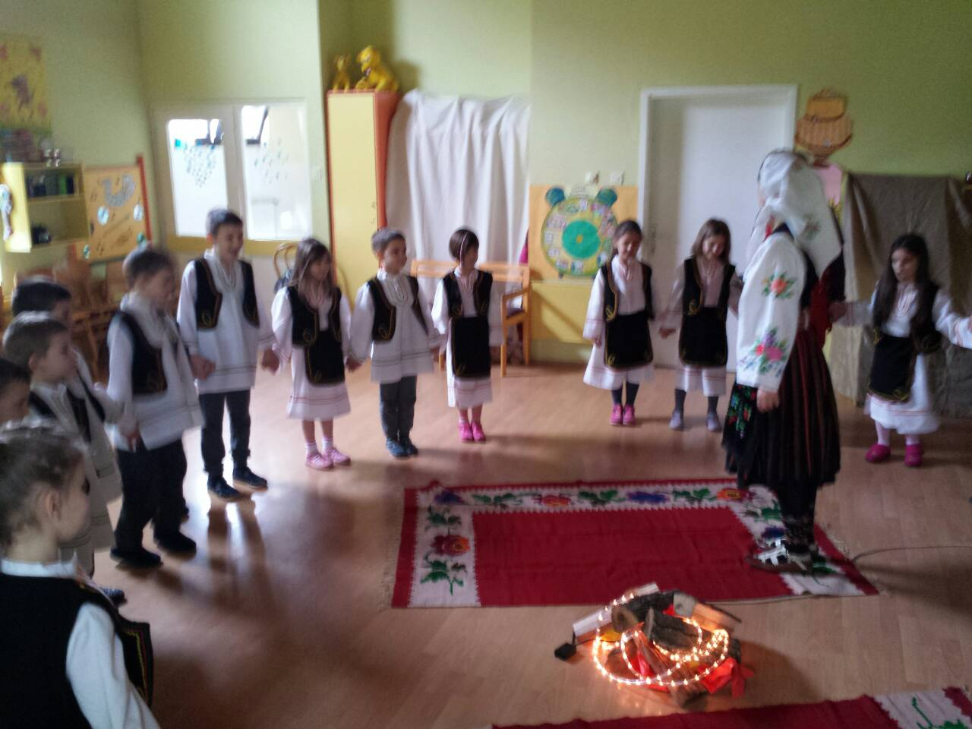
Учимо

Slide 10
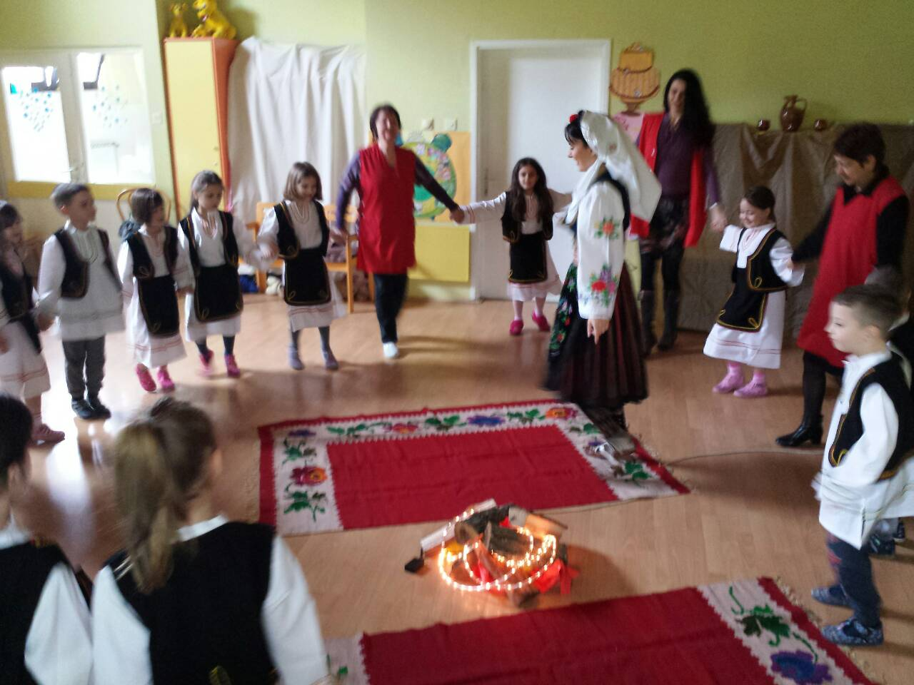
Учимо

Slide 11
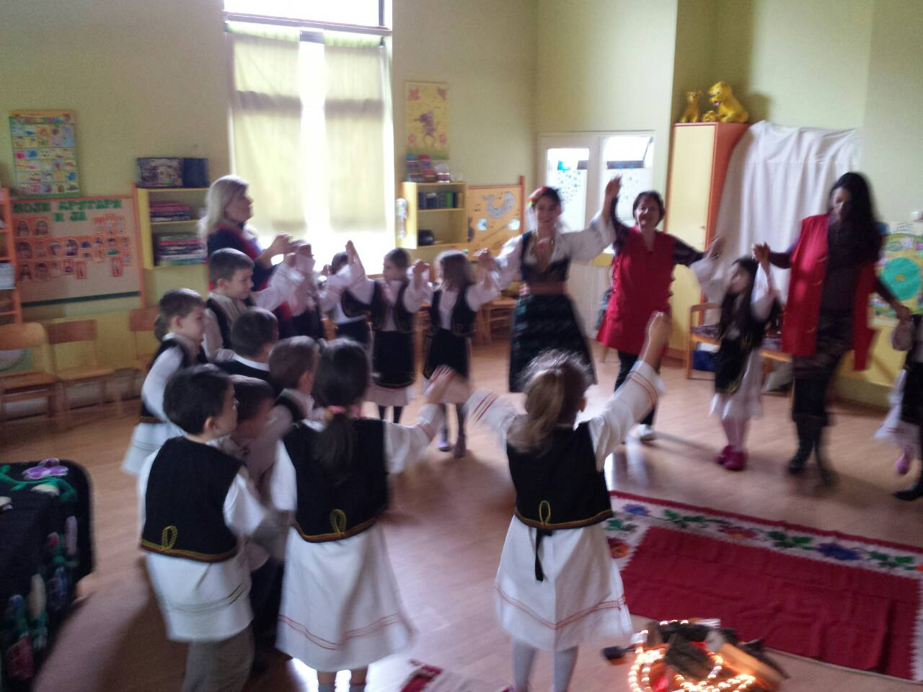
Учимо

Slide 12
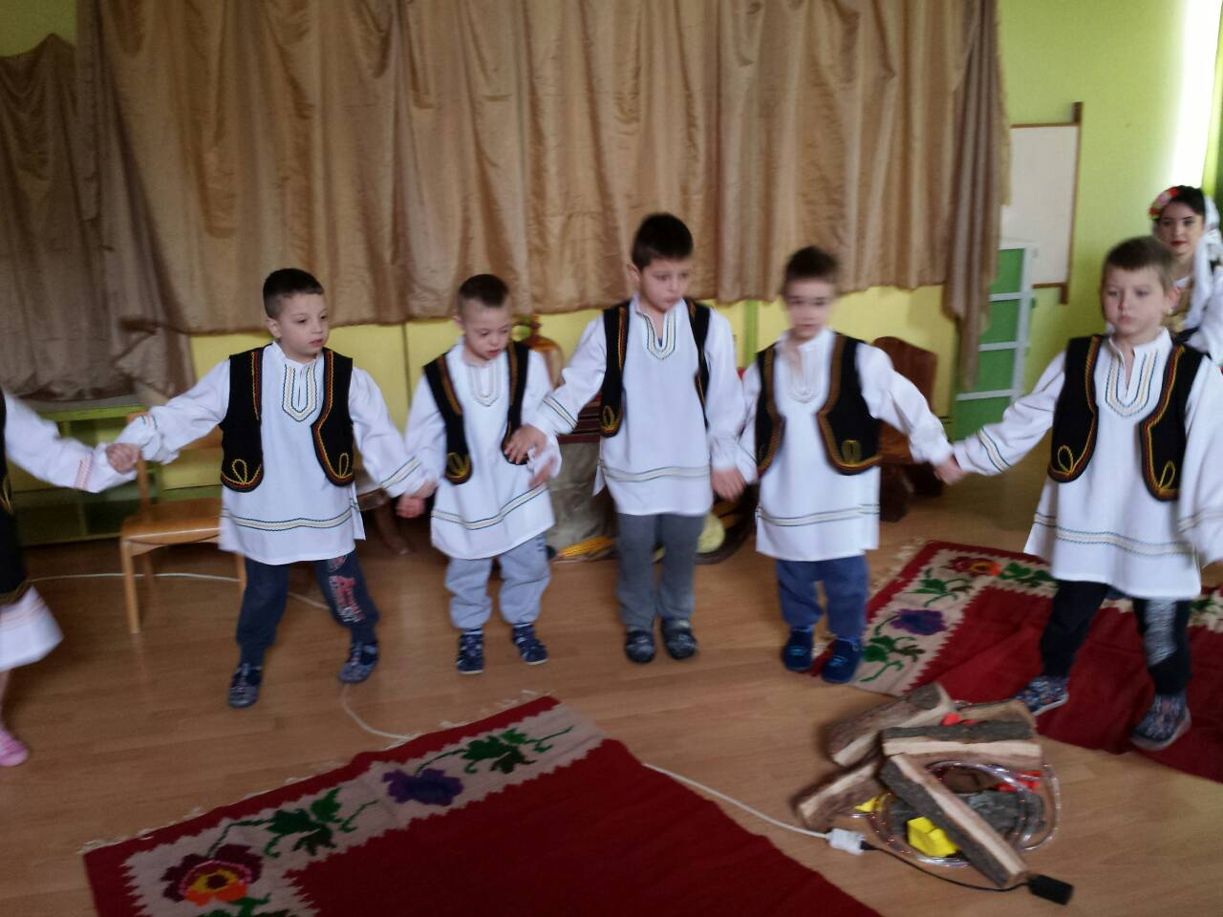
Учимо

Slide 13
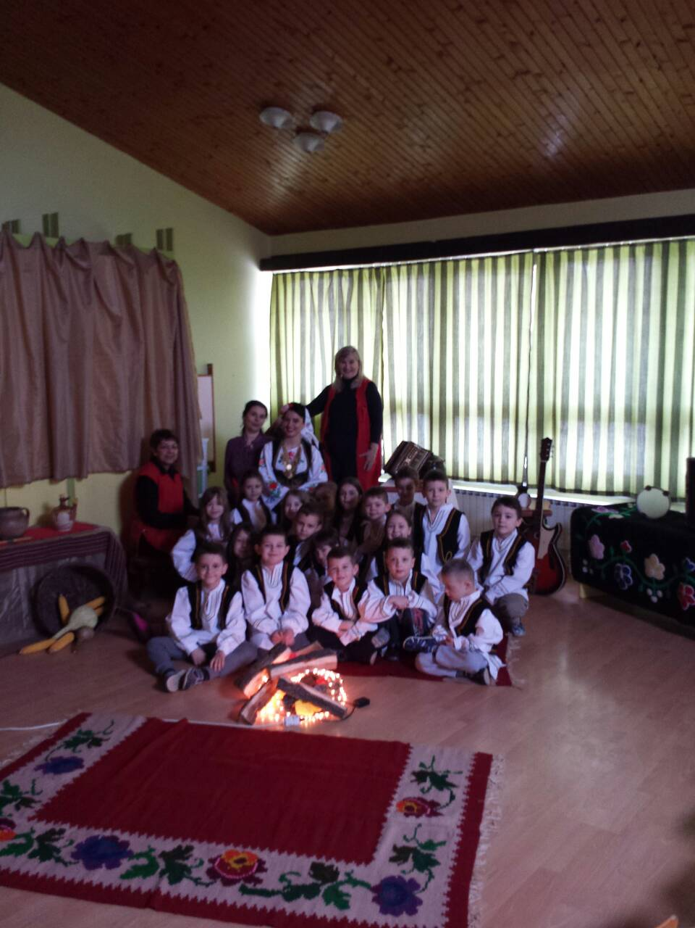
Успомена

